Slide 1
IP Address & HTTP
나예빈

Slide 2
목차
Internet
IP Address
IP 주소
ARP
주소 체계
홉바이홉 통신
HTTP
HTTP/1.0
HTTP/1.1
HTTP/2
HTTPS
HTTP/3
Notes:
아이피 주소에 대해 이야기하기 앞서 인터넷에 대해 잠깐 정리한 것을 보여 드리겠습니다
인터넷은 수십억 개의 엔드 포인트를 연결하는 라우터와 파이프로 구성된 복잡한 컴퓨터 네트워크의 시스템인데요.
정의만 내렸는데도 벌써 모르는 단어가 세 개 이상 나오지 않았나요? 엔드 포인트는 네트워크에서 데이터를 주고받기 위해 IP 주소와 포트 번호를 사용하는 시스템의 최종 접속 지점으로, 컴퓨터나 서버, 스마트폰 등을 말합니다. 각 전자기기들을 IP주소가 포함돼 있는 엔드포인트들이라고 생각하면 이해하기 쉬울 것입니다. 라우터는 화면에 보이는 것처럼 여러 네트워크들을 다른 네트워크들과 동시에 연결해 데이터 패킷을 네트워트 간 전달하는 네트워킹 연결 장치인데요. 각 네트워크들은 라우터를 통해 연결되어 패킷을 주고받는 게 바로 인터넷입니다. 이러한 과정에서 라우터가 패킷을 적절한 엔드 포인터로 전달할 수 있도록 연결시켜 주는 것이 파이프입니다. 유무선 케이블이나 와이파이, 블루투스 등을 의미합니다. 이제 각 전자기기들이 엔드 포인트를 가지고 있고, 그 엔드 포인트는 IP 주소와 포트 번호를 가지고 있다는 것을 알게 되었으니 IP 주소에 대한 설명으로 넘어가겠습니다.

Slide 3
Internet
인터넷
네트워크1
라우터
네트워크 2
수십 억 개의 엔드 포인트를 연결하는 라우터와 파이프로 구성된 복잡한 컴퓨터 네트워크의 시스템
네트워크 3
엔드 포인트 네트워크에서 데이터를 주고받기 위해 IP 주소와 포트 번호를 사용하는 시스템의 접속 지점
컴퓨터나 서버, 스마트폰, 인터넷 단말기 등
라우터 네트워크 계층(3계층, IP 주소 기반)에서 작동하며, 다양한 네트워크를 다른 네트워크와 동시에 연결하기 위해 사용함
파이프 물리적이거나 논리적인 네트워크 연결을 의미하며, 라우터가 패킷을 적절한 엔드 포인트로 전달할 수 있도록 함
케이블이나 WiFi, 블루투스, 위성 통신, 가상 경로(VPN, VLAN) 등을 의미하며, 케이블이 물리적인 경우이고, 가상 경로가 논리적인 경우
Notes:
아이피 주소에 대해 이야기하기 앞서 인터넷에 대해 잠깐 정리한 것을 보여 드리겠습니다
인터넷은 수십억 개의 엔드 포인트를 연결하는 라우터와 파이프로 구성된 복잡한 컴퓨터 네트워크의 시스템인데요.
정의만 내렸는데도 벌써 모르는 단어가 세 개 이상 나오지 않았나요? 엔드 포인트는 네트워크에서 데이터를 주고받기 위해 IP 주소와 포트 번호를 사용하는 시스템의 최종 접속 지점으로, 컴퓨터나 서버, 스마트폰 등을 말합니다. 각 전자기기들을 IP주소가 포함돼 있는 엔드포인트들이라고 생각하면 이해하기 쉬울 것입니다. 라우터는 화면에 보이는 것처럼 여러 네트워크들을 다른 네트워크들과 동시에 연결해 데이터 패킷을 네트워트 간 전달하는 네트워킹 연결 장치인데요. 각 네트워크들은 라우터를 통해 연결되어 패킷을 주고받는 게 바로 인터넷입니다. 이러한 과정에서 라우터가 패킷을 적절한 엔드 포인터로 전달할 수 있도록 연결시켜 주는 것이 파이프입니다. 유무선 케이블이나 와이파이, 블루투스 등을 의미합니다. 이제 각 전자기기들이 엔드 포인트를 가지고 있고, 그 엔드 포인트는 IP 주소와 포트 번호를 가지고 있다는 것을 알게 되었으니 IP 주소에 대한 설명으로 넘어가겠습니다.

Slide 4
IP Address
=Internet Protocal
= 컴퓨터 네트워크 간에 통신할 때 서로를 식별하기 위해 약속해 놓은 규약 형태로 고유한 주소
IPv4
32 비트 주소 체계 형식
예) 192.168.1.1
비교적 간단하고 쉬운 구조로 설정과 관리가 쉬움
세계에서 제일 처음 사용된 형식으로, 오늘날 제일 많이 사용되고 있어 대부분의 장비가 호환됨
하지만 주소의 개수가 약 43억개밖에 되지 않아 IPv4의 주소가 부족한 상태
IPv6
128 비트 주소 체계 형식
예) 2001:0db8:85a3:0000:0000:8a2e:0370:7334
비교적 복잡한 구조로 설정과 관리가 어려움
IP 주소 자동으로 구성될 수 있게 지원
Ipsec(인터넷 프로토콜 시큐리티)을 지원해 보안 강화
IPv4에 비해 주소 공간이 거의 무제한이어서 앞서 말한 주소 공간 부족 문제를 해결할 수 있기 때문에 미래에 널리 사용될 것임
Notes:
참고로 저는 IP와 HTTP 파트를 준비하면서 책에 나온 모든 범위를 다루기보다 제가 중요하다고 생각하는 부분들만 집중적으로 준비해 보았습니다.
CS 공부를 하지 않아도 컴퓨터로 인터넷을 해 봤다면 누구나 들어 봤을 단어인 아이피 주소에서 아이피는 어떤 약자일까요?
대부분 아이피라고 하면 내 컴퓨터의 고유한 주소라고 알고 계실 겁니다.
저도 마찬가지라서 저는 아이피의 I가 Identity일 줄 알았거든요.
하지만 Internet의 I였습니다. 그렇다면 P는 예상하기 쉬워지겠죠? 저희가 네트워크를 공부하며 지겹도록 봤던 단어인 Protocal의 P입니다.
인터넷은 너무나 방대해서 통신 규약을 정해 놓아야 네트워크 간의 패킷 전송이 원활하게 이루어질 수 있을 것입니다.
각 엔드 포인트들이 갖고 있는 아이피 주소는 컴퓨터 네트워크 간에 통신할 때 서로를 식별하기 위해 약속해 놓은 고유한 주소입니다. 이 아이피 주소를 이용하면 송신자와 수신자를 구별하여 올바른 목적지에 도달할 수 있게 합니다.
그렇기 때문에 어떤 네트워크로 전송할지 라우터에서 경로를 선택한다는 것은 아이피 주소를 기반으로 경로를 선택한다는 뜻이 됩니다.
이 통신 규약은 두 가지 형태로 존재하는데요.
첫 번째 형태는 IPv4 형식으로, 32 비트 주소 체계 형식입니다.
둘을 비교하면 알겠지만 비교적 간단하고 쉬운 구조로, 설정과 관리가 편리합니다. 때문에 오늘날까지 제일 많이 사용되고 있는 형태여서 대부분의 장비에서 호환이 가능합니다. 하지만 주소 공간이 약 43억개밖에 되지 않아 주소가 부족한 상태입니다. 나중에 나올 NAT과 IPv6을 이용해 이 문제점을 보완하고 있다고 합니다.
두 번째 형태는 IPv6 형식으로, 128 비트 주소 체계 형식입니다.
예시를 보면 상당히 복잡해 보이죠. 앞서 나왔던 형식은 잘하면 외울 수 있겠지만, 이 IP 주소는 외우면 영재발굴단에서 연락 오지 않을까 싶을 정도로 복잡하여 설정과 관리가 비교적 어렵고, 주소를 자동으로 할당해 주며, 인터넷 프로토콜에 시큐리티를 더해 보안을 강화했습니다. 주소 공간 부족 문제도 해결하고, 기존의 형태보다 보안도 강화돼 있어 미래에는 IPv6 형식이 표준화돼 있을 것으로 예상됩니다.

Slide 5
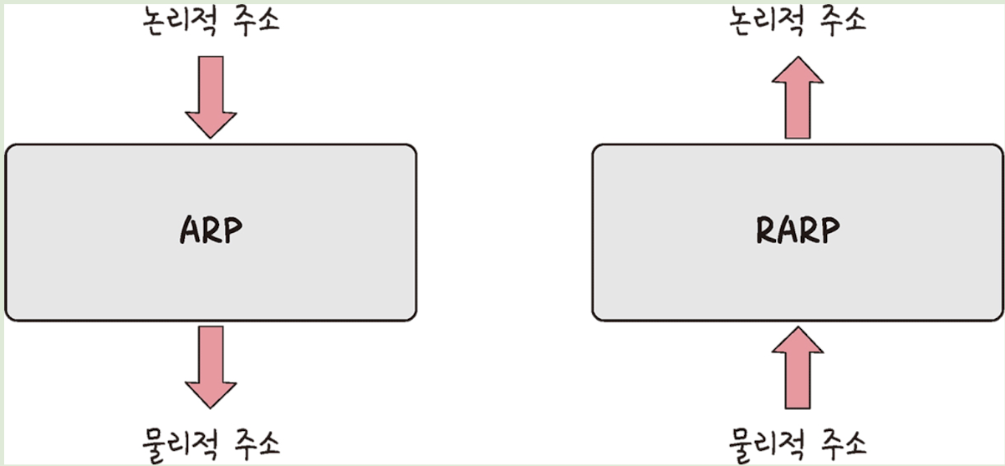


ARP(Address Resolution Protocol)
= IP 주소로부터 MAC 주소를 구하는 IP와 MAC 주소의 다리 역할을 하는 프로토콜
MAC Address
=Media Access Control Address
= 네트워크 인터페이스 카드에 할당된 고유한 하드웨어 식별자
= 실제 주소, 물리적 주소
IP Address
=Internet Protocol Address
=컴퓨터 네트워크 간에 통신할 때 서로를 식별하기 위해 약속해 놓은 규약 형태 식별자
=가상 주소, 논리적 주소
IP -> MAC
MAC -> IP
Notes:
네트워크 프로토콜에는 여러 종류가 있는데, 책에 나온 대표적인 ARP와 RARP에 대해서만 알아보도록 하겠습니다.
저희는 IP 주소를 통해 통신을 주고받는다고 알고 있지만, 정확히 말하면 IP 주소를 통해 얻은 MAC 주소를 통해 통신한다고 할 수 있습니다. IP 주소는 단지 인터넷 상에서 기기를 식별하는 고유 주소일 뿐이기 때문인데요. IP 주소를 가상 주소, MAC 주소를 실제 주소라고 생각해도 됩니다.
그렇다면 MAC 주소는 무엇일까요? MAC은 Media Access Control의 약자로, 네트워크 인터페이스 카드(NIC, Network Interface Card)**에 할당된 고유한 하드웨어 식별자입니다. 네트워크 장치(예: 컴퓨터, 스마트폰, 라우터 등)를 물리적으로 식별하는 데 사용됩니다.
먼저 ARP는 IP 주소로부터 MAC 주소를 구하는 IP와 MAC 주소의 다리 역할을 하는 프로토콜입니다.
쉽게 말하면 IP 주소를 통해 MAC 주소를 찾고, 이것으로 통신을 한다고 생각하면 됩니다. 인터넷 상에서 서로 식별을 마쳤으니 진짜 MAC 주소를 통해 패킷을 주고받는 것입니다.
반대로 RARP는 MAC 주소를 통해 IP 주소를 변환해 통신하는 것입니다. 왜 RARP 방식도 이용하는 것일까요? 인터넷 상에서는 물리적 주소가 아닌 논리적 주소인 IP 주소로 서로를 식별해야 하기 때문입니다.

Slide 6
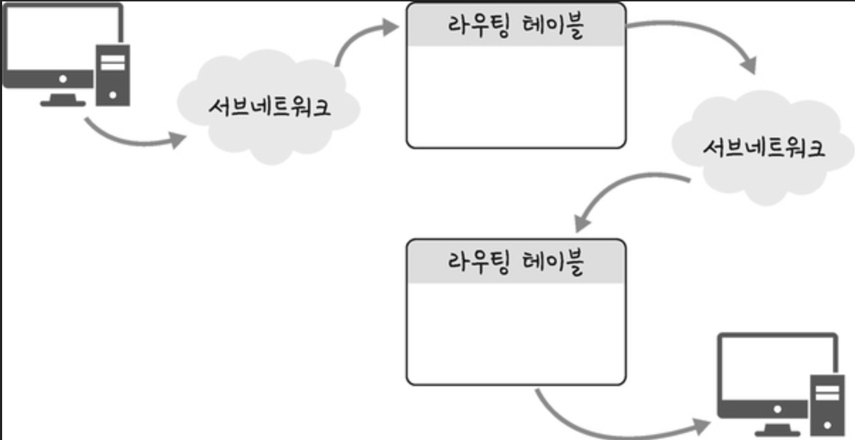
Hob By Hob
=IP 주소를 통해 통신하는 과정을 홉 바이 홉(hop by hop) 통신이라고 함.
→ 통신 장치에 있는 라우팅 테이블의 IP를 통해 시작 주소부터 시작해 다음 IP로 계속 이동하는 라우팅 과정을 거쳐 패킷이 최종 목적지까지 도달하는 통신
hop = 건너뛰는 모습, 통신망에서 여러 개의 라우터를 건너가는 모습을 비유하여 표현
라우팅 테이블 라우터나 네트워크 장치가 패킷을 올바른 목적지로 전달하기 위해 사용하는 정보의 목록
게이트웨이, 목적지 네트워크, 서브넷 마스크 등을 가지고 있음
netstat -r를 입력하면 확인 가능
게이트웨이(gateway) 서로 다른 통신망, 프로토콜을 사용하는 네트워크 간의 통신을 가능하게 하는 관문 역할을
하는 컴퓨터나 소프트웨어를 두루 일컫는 용어
서로 다른 네트워크상의 통신 프로토콜을 변환해 주는 역할도 수행하며, 라우팅 테이블을 통해 게이트웨이를 확인할 수 있음
Notes:
라우팅 테이블은 송신지에서 수신지까지 도달하기 위해 사용되며, 라우터에 들어 있는 목적지 정보들과 그 목적지로 가기 위한 방법들이 들어 있는 리스트들입니다.
라우팅 테이블에는 패킷이 도착해야 할 최종 네트워크의 주소, 목적지 네트워크를 식별하는 데 사용되는 서브넷 마스크, 패킷이 다음에 향할 라우터의 주소인 게이트웨이 등에 대한 정보가 들어 있습니다.
게이트웨이는 서로 다른 통신망, 프로토콜을 사용하는 네트워크 간의 통신을 가능하게 하는 관문 역할을 하는 컴퓨터나 소프트웨어를 두루 일컫는 용어라고 적혀 있는데요. 이렇게 보면 문장이 너무 길어서 말이 헷갈리지만, 아까 말했던 것처럼 패킷이 다음에 향할 라우터의 주소라는 개념으로 정리하면 쉬울 것입니다. 어쨌든 네트워크 간의 통신에서 최종 목적은 패킷을 목적지에 도착시키는 것이고, 해당 게이트웨이는 관문이라고도 비유하였으니, 프로토콜을 변환한다거나 네트워크 간의 연결을 라우팅 한다는 건 어렵지않은 특징이라고 생각됩니다.

Slide 7
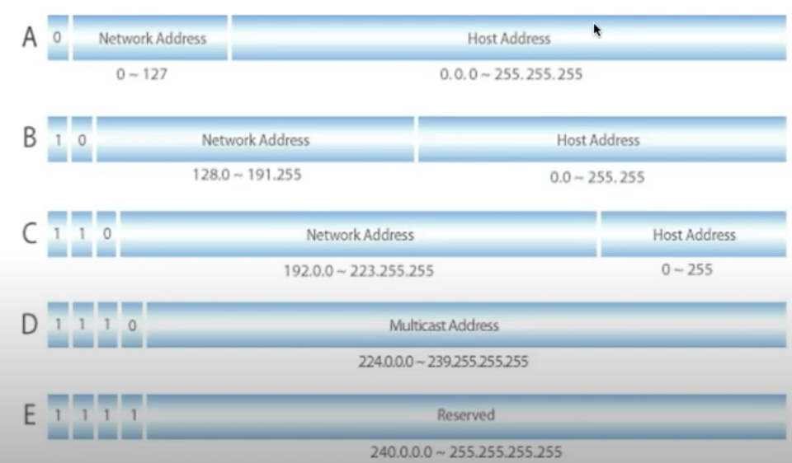
IP 주소 체계
네트워크에서 장치들이 서로 통신할 수 있게 IP주소를 할당하고 관리하는 방법
클래스 기반 IP 주소 할당
초기 IPv4 주소는 이 체계를 이용해 A부터 D까지 총 다섯 개의 클래스가 할당됨
네트워크 주소(Network Address)
인터넷 주소 자원 관리 기관 같은 곳에서 부여한 네트워크 식별자
호스트 주소(Host Address)
네트워크 내 개별 장치 식별자
예) 192.168.1.14
A, B, C = 1:1 통신
D = 멀티 캐스트 통신
멀티 캐스트? 한 송신자가 여러 송신자에게 보낼 수 있게 돼 있는 통신 구조
Notes:
다음으로 IP 주소 체계로 넘어가 보겠습니다.
IP 주소 체계는 네트워크에서 장치들이 서로 통신할 수 있게 IP 주소를 할당하고 관리하는 다양한 방법들입니다.
이들 클래스는 인터넷 주소 자원 관리 기간 같은 데에서 부여한 네트워크 주소와 네트워크 상의 개별 호스트를 식별하기 위해 관리자가 부여한 호스트 주소로 구성돼 있습니다. 예를 들어 192.168.1.14라는 아이피에서 네트워크 주소는 192.168.1.0이고, 제일 뒷자리 14가 호스트의 주소가 됩니다.
이들로 이루어져 있는 A, B, C는 1:1 통신에 이용되고, 멀티캐스트 주소만 이루어진 D 클래스는 멀티캐스트 통신에 이용되며, 나중에 사용하게 될 수 있는 예비용으로 이루어진 E 클래스는 훗날을 기약하기 때문에 따로 설명하지 않겠습니다.
A, B, C에서 A 클래스는 대규모 네트워ㅡ에 이용되고, 알파벳이 커질수록 규모가 작아집니다. 마찬가지로 호스트 수도 네트워크 크기와 비례하여 A에서 제일 많은 호스트 수를 지원합니다. 때문에 가정에서는 C 클래스가 이용되고 있습니다.

Slide 8
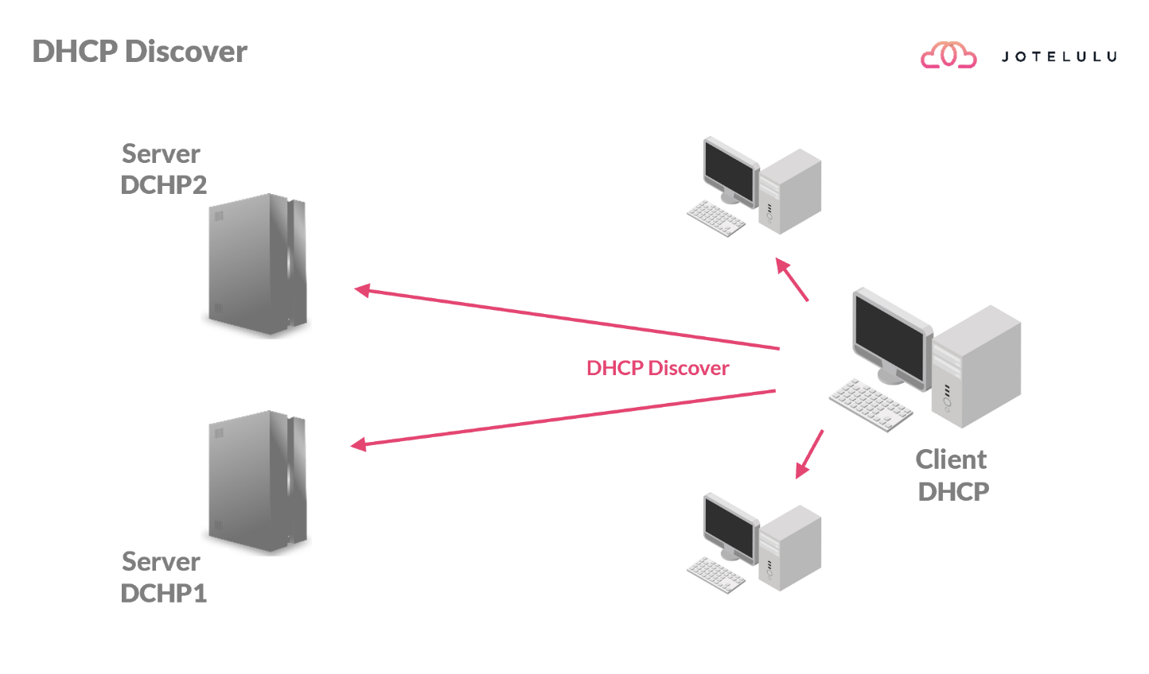
IP 주소 체계
네트워크에서 장치들이 서로 통신할 수 있게 IP주소를 할당하고 관리하는 방법
DHCP(Dynamic Host Configuration Protocol)
동적으로 IP 주소를 할당하는 프로토콜
IP 주소 장치가 네트워크에서 사용하게 될 고유한 IP 주소
서브넷 마스크 네트워크와 호스트 주소를 구분하는 데 필요한 값
기본 게이트웨이 네트워크 외부로 나가는 데이터를 전달할 라우터의 IP 주소
DNS 서버 주소 도메인 이름을 IP 주소로 변환하는 데 사용할 DNS 서버의 IP 주소.
Discovery - Offer - Request – Acknowledgement
네트워크 연결 시
DHCP 서버 찾기
클라이언트에게 사용할 수 있는
IP 주소 등을 포함한 메시지 응답
특정 IP 주소 요청을 위해
Request 전송
IP 주소 할당을 위해 클라이언트에게
Acknowledgement 메시지 전송
Notes:
DHCP는 다이나믹 호스트 컨피규레이션 프로토콜의 약자인데요. 네트워크에 연결돼 있는 장치들이 자동으로 IP 주소를 할당받을 수 있게 해 줍니다. 관리자의 별도 설정 없이 자동으로 할당되기 때문에 이용히 편리한데, 자동으로 할당되는 정보들은 다음과 같습니다.
DHCP 동작 방법 Discovery 단계에서 네트워크 연결 시 DHCP 서버를 찾고, Offer 단계에서 찾기에 성공한 DHCP 서버는 클라이언트에게 사용할 수 있는 IP 주소와 네트워크 설정에 필요한 정보들을 메시지로 응답합니다. 해당 메시지를 받은 클라이언트는 Request 단계에서 특정 IP 주소를 요청하기 위해 DHCP 서버에 필요한 request 메시지를 보내고, 그 메시지를 받은 DHCP 서버는 Acknowledgement 단계에서 그 IP 주소를 할당하기 위해 클라이언트에게 메시지를 보낸 형식입니다.

Slide 9
IP 주소 체계
네트워크에서 장치들이 서로 통신할 수 있게 IP주소를 할당하고 관리하는 방법
NAT(Network Address Translation)
패킷이 라우터 장치를 통해 전송되는 동안 패킷의 IP 주소 정보를 수정해 IP 주소를 다른 주소로 매핑하는 방법
GOOD
내부 네트워크에서 사용하는 IP 주소와 외부에 드러나는 IP 주소를 다르게 유지할 수 있기 때문에 내부 네트워크에 대한 보안 O
BAD
여러 명이 동시에 인터넷에 접속해 접속 속도가 느려질 수 있음
사설 IP 주소
192.168.0.1
인터넷
네트워크1
라우터
공인 IP 주소
123.123.12.123
사설 IP 주소
192.168.0.2
네트워크 2
사설 IP 주소
192.168.0.3
수십 억 개의 엔드 포인트를 연결하는 라우터와 파이프로 구성된 복잡한 컴퓨터 네트워크의 시스템
네트워크 3
Notes:
NAT은 네트워크 어드레스 트랜슬레이션의 약자로, 사설 네트워크와 공용 네트워크 간의 IP 주소를 변환하는 방법인데요.
주로 한 네트워크 내의 여러 호스트 장치들이 하나의 공용 IP 주소를 사용해 인터넷에 접속할 수 있게 하기 위해 사용합니다.
인터넷을 설명할 때 라우터를 이용해 네트워크 간의 연결을 관리한다고 하였는데, NAT에서는 공유기가 라우터에 해당됩니다. 내부 네트워크와 외부 네트워크인 인터넷 간의 경로를 설정하기 위해 NAT을 사용하여 내부 네트워크의 사설 IP 주소를 공용 IP 주소로 변환하면, 공유기에 연결된 여러 장치가 하나의 공용 IP 주소로 인터넷에 접속할 수 있습니다.
즉 나예빈, 박주희, 최영우의 네트워크가 라우터 하나에 연결돼 있고, 각각 192.168.0.1, ~3이라고 했을 때 이 세 개의 사설 IP 주소가 라우터를 통해 하나의 공인 IP 주소인 123.123.12.123이 되어, 셋은 인터넷이 하나의 존재로 보는 것입니다.

Slide 10
HTTP/1.0
HTTP?
Hypertext Translate Protocol, 웹에서 서버와 클라이언트 사이에 데이터(Request, Response)를 주고받기 위해
사용하는 통신 규약
어떻게 데이터를 보내고(Request), 어떻게 데이터를 받을지(Response)에 대한 표준화
각 요청(Request)과 응답(Response)에 헤더(Header)를 포함시키는데, 이 헤더에는 클라이언트와 서버 간의 상태 정보, 요청된 리소스에 대한 메타데이터, 인증 정보 등이 포함돼 있음
HTTP/1.0
최초의 HTTP 규약
연결 당 하나의 요청만 처리하도록 설계돼 있어 RTT 증가를 불러오고, 이로 인해 매번 TCP의 3-웨이 핸드셰이크를 계속 열려 번거로움
RTT = 패킷이 목적지에 도달하고 나서 다시 출발지로 돌아오기까지 걸리는 시간, 패킷 왕복 시간
Notes:
이제 다음 단원인 HTTP 단원으로 넘어가 보겠습니다. HTTP는 HyperText Translate Protocol의 약자로, 웹에서 데이터를 주고받기 위해 사용되는 통신 규약입니다. 클라이언트(웹 브라우저)와 서버 간에 데이터를 주고받을 때의 특징과 한계점, 그리고 각 한계점을 어떻게 극복해서 발전해 나갔는지에 대해 알아볼 수 있습니다.
HTTP/1.0은 HTTP의 첫번째 주요 버전이기 때문에 여러 제한점이 있었습니다.
RTT란 패킷이 목적지에 도달하고 나서 다시 출발지로 돌아오기까지 걸리는 시간을 말하는데요. 요청을 보낼 때마다 패킷이 왕복으로 다녀오고 또 다음 요청을 실행시키게 되면 시간이 점점 길어져 HTTP/1.0의 단점이 되었습니다.
또 이렇게 RTT가 증가되면 서버에 부담이 가고, 사용자에게 응답 시간이 길어지기 때문에 이를 막을 대안으로 이미지 스플리팅이나 코드 압축, 이미지 Base64 인코딩 등을 사용했지만 해당 방법들에는 헤더가 더 무거워지거나 지연 시간은 여전한 등의 한계가 있었습니다.

Slide 11
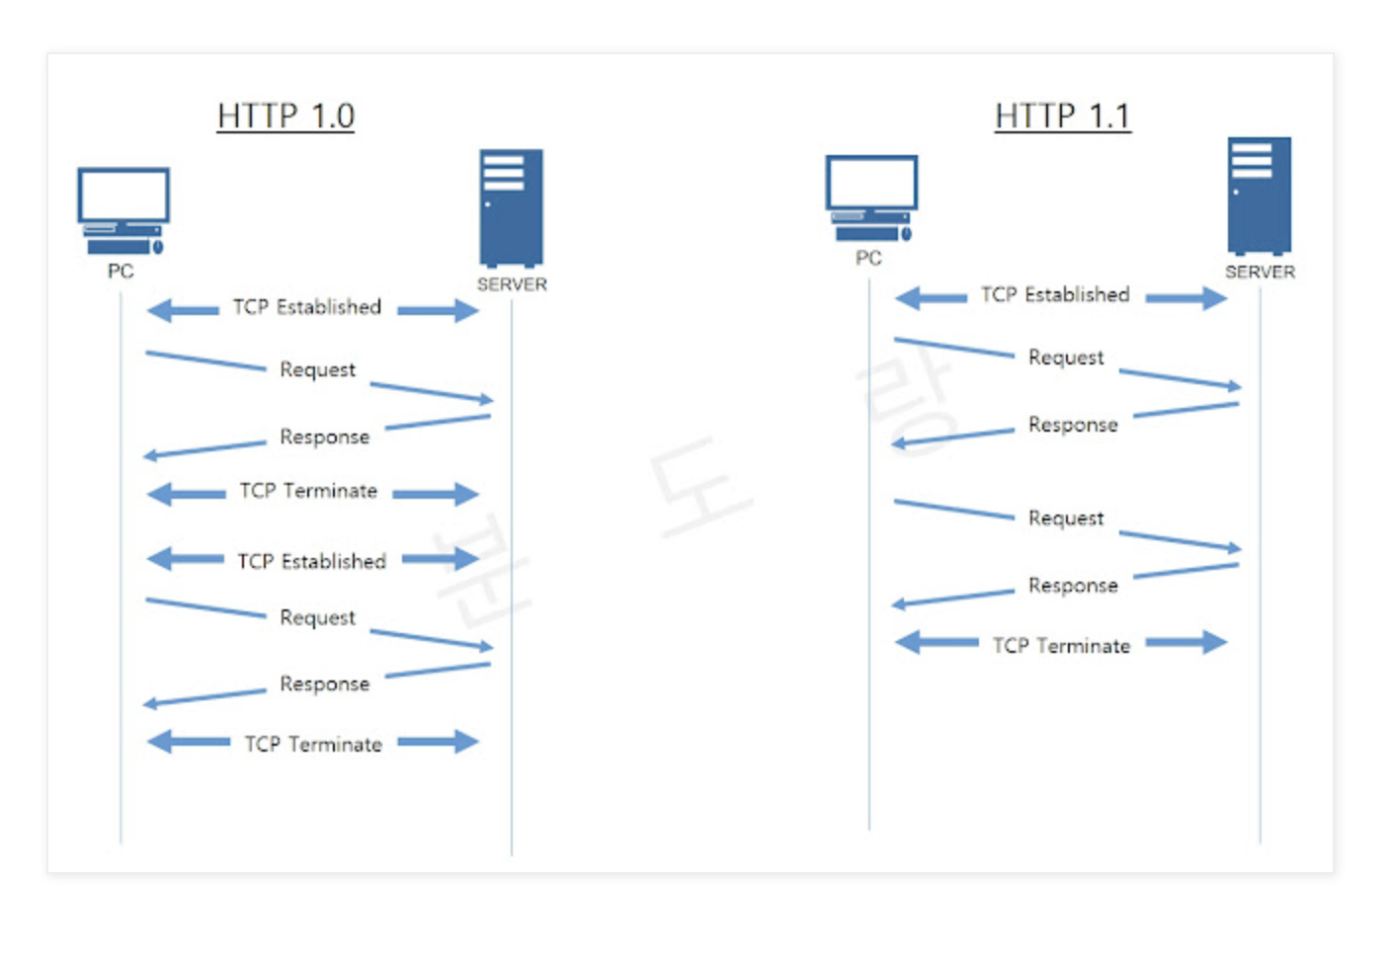
HTTP/1.1
- 지속 연결
처음 한 번 TCP의 3-웨이 핸드셰이크가 발생
이후 keep-alive 표준화로 TCP를 매번 연결하지 않고
여러 개의 파일을 송수신할 수 있음
압축과 캐싱
호스트 헤더(Host Header)
텍스트 텍스트 텍스트+이미지 이미지 …
HOL Blocking
같은 큐에 있는 패킷이 첫번째 패킷에 의해 지연 될 때 발생하
는 성능 저하 현상
무거운 헤더 구조
쿠키 등 많은 메타 데이터가 압축돼 있지 않은 형태로 들어가
있었기 때문에
Notes:
매번 TCP를 연결하는 것이 번거로웠던 HTTP/1.0가 표준화가 된 지 1년 후…… 이를 해결하여 지속적으로 연결시켜 처음에 한번 TCP를 초기화하고, 이후는 keep-alive 옵션이 표준화돼 한번에 여러 개의 파일을 송수신할 수 있게 하고, 페이지 로딩 시간을 줄이기 위해 대역폭과 데이터를 압축 및 캐싱 하며, 필수 호스트 헤더를 지정해 하나의 서버에서 여러 도메인을 처리할 수 있게 하는 가상 호스팅을 가능하게 되었습니다.
하지만 인터넷이 발전해 오면서 텍스트만 주고받다가 점점 텍스트와 이미지, 이미지 등의 데이터를 주고받는 게 많아지면서 문서 안에 포함된 리소스를 처리할 때 리소스의 크기나 개수에 비례해 시간이 길어지는 단점이 발생하였습니다.
이러한 단점으로 생기는 현상들이 HOL Blocking, 무거운 헤더 구조입니다.
HOL Blocking은 Head Of Line Blocking의 약자로, 네트워크에서 같은 큐에 있는 패킷이 첫번째 패킷에 의해 지연될 때 발생하는 성능 저하 현상입니다.이미지의 다운로드 속도가 느려지면 나머지 것도 차례로 지연돼 느려집니다.
무거운 헤더 구조는 쿠키가 포함돼 있는 메타 데이터가 압축돼 있지 않고, 불필요한 것까지 다 들어가 있어 나타나는 현상입니다. 데이터를 주고받을 때마다 헤더의 내용이 중복으로 전송돼 발생합니다.

Slide 12
HTTP/2.0 & HTTPS
HTTP/2.0
이진 프로토콜 사용
멀티 플렉싱 하나의 TCP 연결에서 여러 요청과 응답을 동시에 주고받을 수 있음
헤더 압축 헤더를 압축시켜 허프만 코딩 압축 알고리즘을 사용하는 HPACK 압축 형식을 가짐
서버 푸싱 클라이언트 요청 없이 서버가 바로 리소스를 푸시할 수 있음
HTTPS (HTTP + Security)
SSL/TLS 계층을 넣어 신뢰할 수 있는 HTTP 요청
제 3자가 데이터를 도청하거나 변조하지 못하도록 네트워크 상의 인터셉터를 방지할 수 있게 함
세션을 기반으로 데이터를 암호화해 보안 세션이 생성되면 인증 메커니즘, 키 교환 암호화 알고리즘, 해싱 알고리즘이 사용됨
Notes:
1.1에서도 요청에 대한 단점이 존재해 지연 시간이 커지는 경우가 허다했기 때문에, 이 단점을 보완하고, 응답에 대한 다중화와 헤더를 효율적으로 압축할 수 있는 버전이 등장했습니다. 바로 HTTPS/2.0입니다. HTTPS/2.0의 특징은 크게 네 가지입니다.
2.0 이전까지는 데이터가 주로 텍스트 위주였기 때문에 텍스트 프로토콜을 사용하였으나, 인터넷이 발전하며 이미지도 많이 주고받기 때문에 텍스트가 아닌 이진법을 도입해 데이터를 더 효율적으로 전송할 수 있게 되었습니다.
멀티 플렉싱은 하나의 TCP 연결에서 여러 요청과 응답을 동시에 주고받을 수 있다는 의미입니다. 이전 버전에서는 지속적으로 연결해 놓았기 때문에 데이터를 순차적으로 주고받았지만, 2.0에서는 동시에 주고받는 것입니다. 이때 특정 스트림의 패킷이 손상되어도 해당 스트림에만 문제가 생기고, 나머지 스트림은 멀쩡히 작동합니다.
시간 관계상 나머지는 가볍게 확인해 주시고, 최근에 이용 중인 HTTP/3.0에 대한 설명을 하고 마치겠습니다.

Slide 13
HTTP/3.0
WWW에서 정보를 교환하는 데 사용되는 세번째 버전으로, 현재 우리가 사용 중인 버전
다른 버전들과 다르게 QUIC 계층 위에서 돌아가서 TCP가 아니라 UDP 기반으로 진행
QUIC 프로토콜 사용
각 데이터 스트림이 독립적으로 처리돼 손실된 패킷이 다른 데 영향을 주지 않으므로 전송 속도가 향상됨
또한 TLS 1.3을 기본적으로 보안 내장돼 있어 보안 기능이 강화돼 있음
HTTP/2의 멀티 플렉싱 기능을 그대로 유지하고 있기 때문에 초기 연결 설정 시 지연 시간이 감소됨
순방향 오류 수정 메커니즘 적용
Notes:
마지막으로 HTTP/2.0의 한계까지 보완해 현재 사용하고 있는 HTTP/3.0에 대해 설명해 보겠습니다.
이전 버전까지는 TCP 프로토콜을 사용하고 있었지만, 이번 3.0 버전에는 QUIC 프로토콜을 사용하고, 멀티 플렉싱 기능을 마찬가지로 유지하고 있으며, 순방향 오류 수정 메커니즘이 적용돼 있습니다. 새로운 개념인 순방향 오류 수정 메커니즘에 대해 간략하게 설명해 보자면 데이터 전송 시 발생할 수 있는 오류를 수신 측에서 자동으로 수정할 수 있게 하는 기술입니다. 감사합니다!

Slide 14
예상 질문
Notes:
마지막으로 HTTP/2.0의 한계까지 보완해 현재 사용하고 있는 HTTP/3.0에 대해 설명해 보겠습니다.
이전 버전까지는 TCP 프로토콜을 사용하고 있었지만, 이번 3.0 버전에는 QUIC 프로토콜을 사용하고, 멀티 플렉싱 기능을 마찬가지로 유지하고 있으며, 순방향 오류 수정 메커니즘이 적용돼 있습니다. 새로운 개념인 순방향 오류 수정 메커니즘에 대해 간략하게 설명해 보자면 데이터 전송 시 발생할 수 있는 오류를 수신 측에서 자동으로 수정할 수 있게 하는 기술입니다. 감사합니다!

